Slide 1
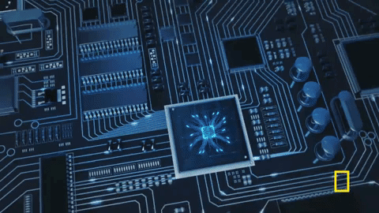
Informatika va axborot texnologiyalari
7-sinf
MAVZU: TAKRORLASH

Slide 2
TAKRORLASH
1 dan 16 gacha bo‘lgan natural sonlarni ikkilikda kodlash uchun necha bit kerak bo‘ladi?
Yechilishi:
1 | 2 | 3 | 4 | 5 | 6 | 7 | 8 | 9 | 10 | 11 | 12 | 13 | 14 | 15 | 16 | 17 | 18 | 19 | 20 | 21 | 22 | 23
1 | 2 | 3 | 4 | 5 | 6 | 7 | 8 | 9 | 1 | 0 | 1 | 1 | 1 | 2 | 1 | 3 | 1 | 4 | 1 | 5 | 1 | 6
23 • 8 bit = 184 bit
Javob: 184 bit.

Slide 3
TAKRORLASH
1 Gbt axborot 64 Kbt/sek tezlikda qancha vaqt uzatiladi?
Yechilishi:
1 Gbt = 1024 Mbt = 1024 • 1024 Kbt = 1048576 Kbt
Uzatilgan vaqt = 1048576 Kbt / (64 Kbt/sek) = 16384 sek ≈
≈ 273 munit ≈ 4,55 soat
Javob: 4,55 Kb.

Slide 4
TAKRORLASH
256 xil rangli, gorizontaliga 1280 ta nuqtali, vertikaliga 1024 ta nuqtali ekrandagi rasm kodlanganda axborot hajmini bayt va Kbda toping.
Asosiy ranglar ravshanligi |  |  | Hosil bo‘lgan rang | Rang kodi
Qizil | Yashil | Ko‘k
0 | 0 | 0 | qora | 000
0 | 0 | 1 | ko‘k | 001
0 | 1 | 0 | yashil | 010
1 | 0 | 0 | qizil | 100
0 | 1 | 1 | havorang | 011
1 | 0 | 1 | qirmizi | 101
1 | 1 | 0 | sariq | 110
1 | 1 | 1 | oq | 111
Yechilishi:
256 = 2⁸
r = 8
1280 • 1024 • 8 bit = 10485760 bit =
= 1310720 bayt = 1280 Kb
Javob: 1310720 bayt yoki 1280 Kb.

Slide 5
2- topshiriq (42-bet).
Ikkilikda kodlangan quyidagi yozuvdan foydalanib, uchta belgining ASCIIda yozilgan kodini toping:
a) 10100100 10110101 01111101

Slide 6
ASCII jadvali
1 | 0 | 1 | 0 | 0 | 1 | 0 | 0
A
4
1 | 0 | 1 | 1 | 0 | 1 | 0 | 1
B
5
0 | 1 | 1 | 1 | 1 | 1 | 0 | 1
7
D

Slide 7
2- topshiriq (42-bet).
Ikkilikda kodlangan quyidagi yozuvdan foydalanib, uchta belgining ASCIIda yozilgan kodini toping:
a) 10100100 10110101 01111101
Javob: 7╡}

Slide 8
ASCII jadvalidan foydalanib,
“7-­sinf” jumlasini kodlang
37
7
-
2D
s
73
i
69
n
6E
f
66

Slide 9
ASCII jadvalidan foydalanib,
“7-­sinf” jumlasini kodlang
7 | 37 | 0 | 0 | 1 | 1 | 0 | 1 | 1 | 1
- | 2D | 0 | 0 | 1 | 0 | 1 | 1 | 0 | 1
S | 73 | 0 | 1 | 1 | 1 | 0 | 0 | 1 | 1
i | 69 | 0 | 1 | 1 | 0 | 1 | 0 | 0 | 1
n | 6E | 0 | 1 | 1 | 0 | 1 | 1 | 1 | 0
f | 66 | 0 | 1 | 1 | 0 | 0 | 1 | 1 | 0

Slide 10
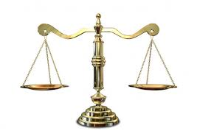
11- topshiriq (44-bet)
“Respublika iqtisodiyotini boshqarishda kompyuterlarning
ahamiyati beqiyos” iborasidagi axborot hajmini toping.
Yechilishi:
73 ta belgi
73 bayt
73 • 8 bit = 584 bit
Javob: 73 bayt yoki 584 bit.

Slide 11
16- topshiriq (44-bet)
1024 Mbt axborot 512 sekundda uzatilgan bo‘lsa, axborot uzatish tezligini aniqlang.
Yechilishi:
Aborot uzatish tezligi = Axborot hajmi / uzatilgan vaqt
V = 1024 Mbt / 512 sek = 2 Mbt/sek
Javob: Axborot uzatish tezligi 2 Mbt/sek ga teng.

Slide 12
Mustaqil bajarish uchun topshiriqlar:
O‘z ism­-sharifingizni ASCII jadvalidan foydalanib kodlang, ism-sharifingizda necha bit va bayt axborot borligini hi­soblang.
Bir kitobda 750 ta sahifa bo‘lib, har bir sahifa 32 ta satr­ dan va har bir satr 72 ta belgidan iborat. Kitobdagi axborot 24 Kbt/sek tezlik bilan uzatilsa, sarflanadigan vaqtni toping.

